Slide 1
«3-D ручка как начальный этап реализации дополнительной общеразвивающей программы технической направленности «3-D моделирование и прототипирование»
Муниципальное бюджетное учреждение дополнительного образования детей «Касторенский Дом детского творчества» Касторенского района Курской области
Педагоги дополнительного образования: Полунчукова Е.В., Моргачева Т.В.

Slide 2
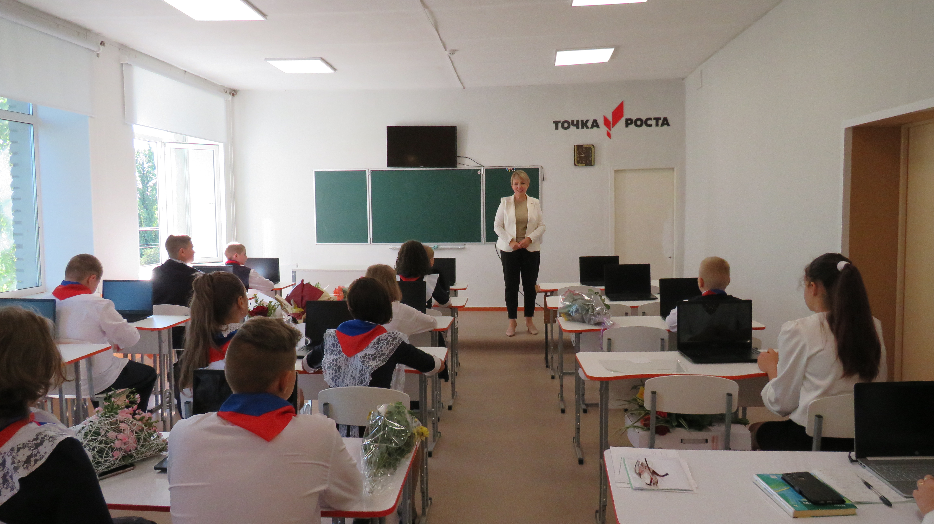
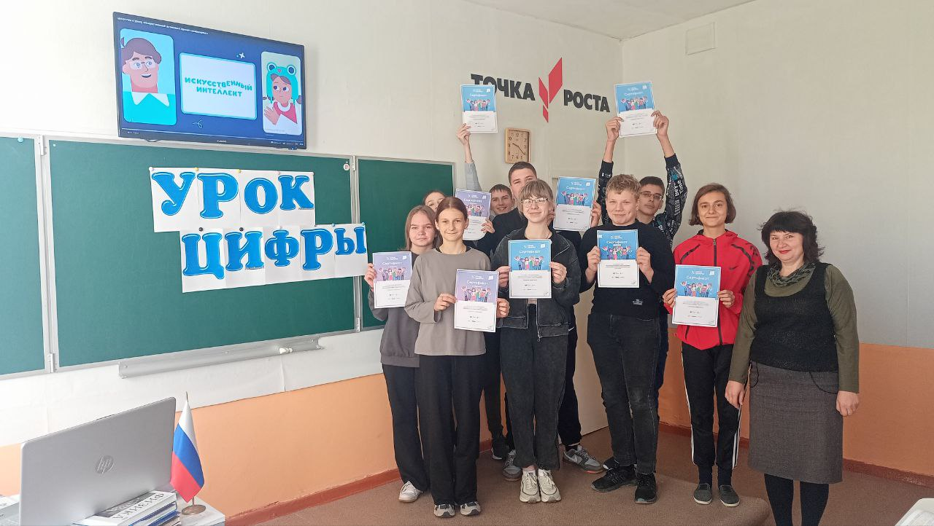
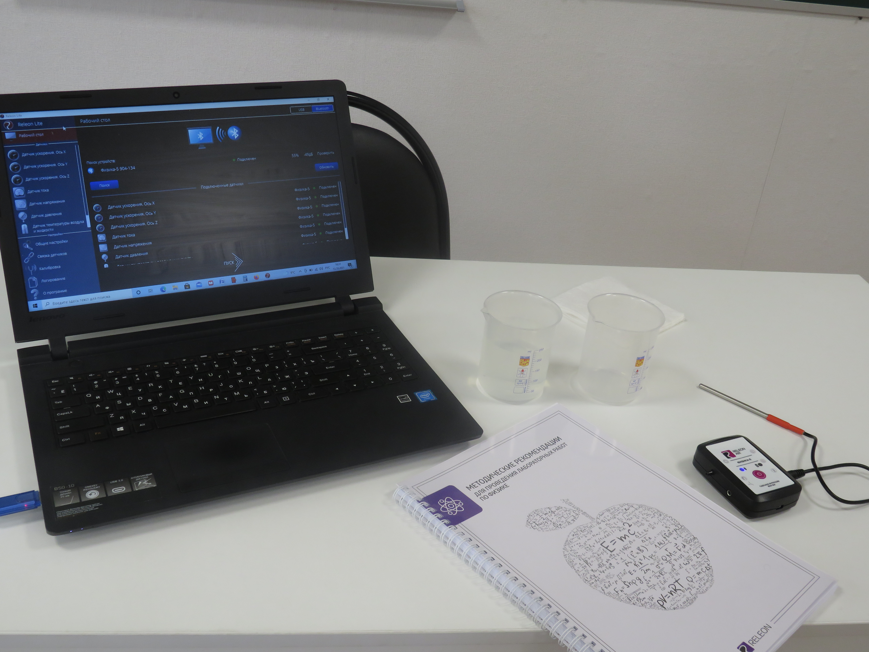
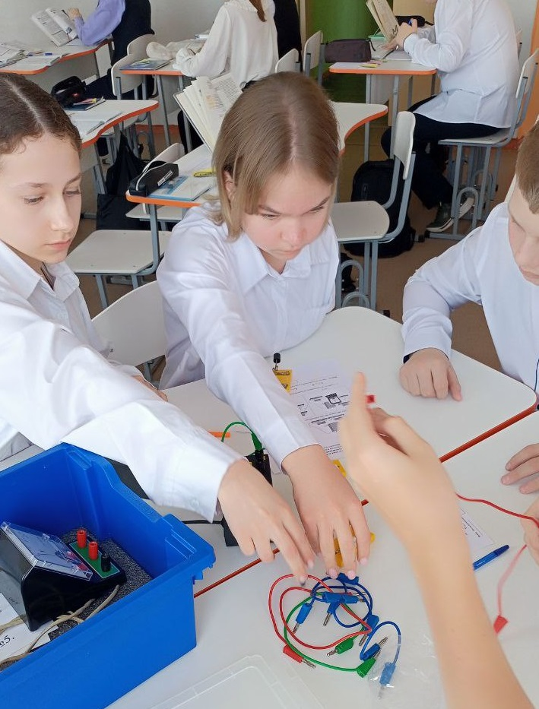
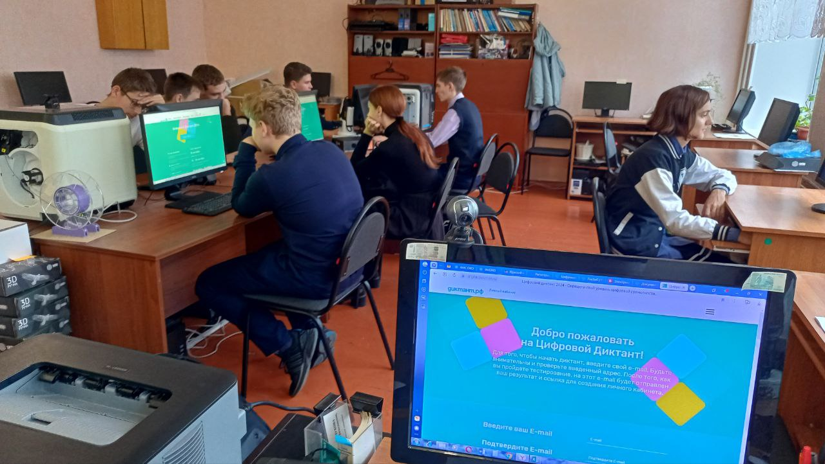
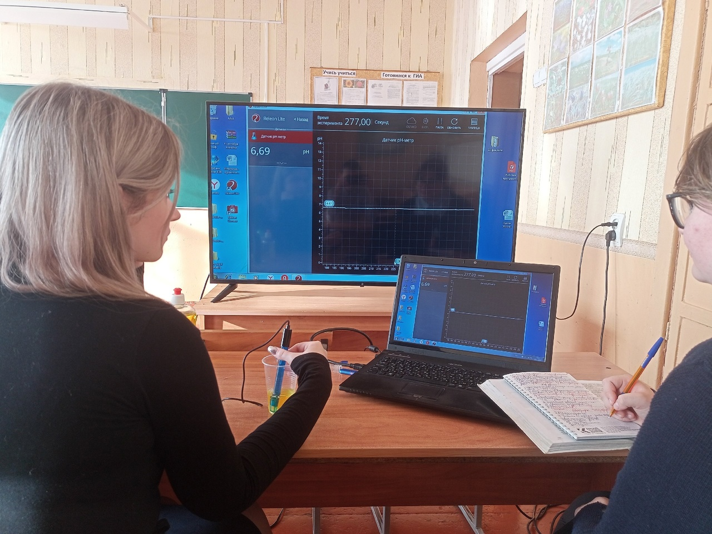
Социальный заказ для общего образования
Центр образования «Точка роста»
ЦОС

Slide 3
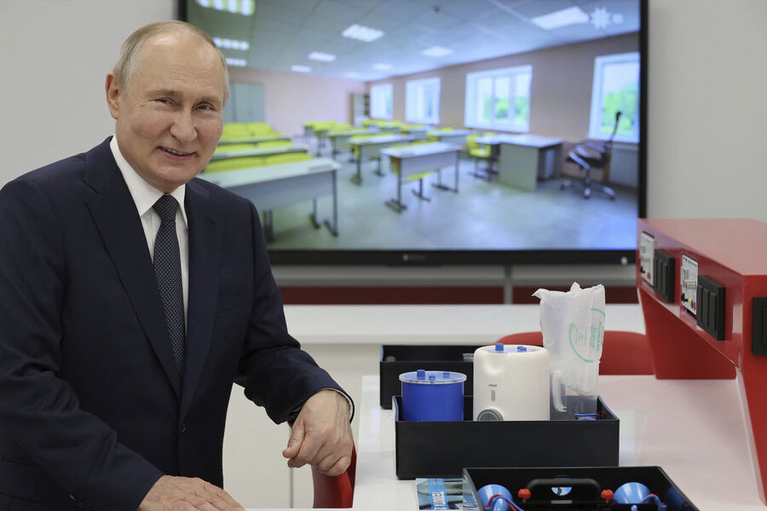
Заседание Совета по науке и образованию
«Сегодня лидерами глобального развития становятся те страны, которые способны создавать прорывные технологии и на их основе формировать собственную мощную производственную базу. Качество инженерных кадров становится одним из ключевых факторов конкурентоспособности государства и, что принципиально важно, основой для его технологической, экономической независимости».

Slide 4
Цели реализации программ дополнительного образования технической направленности
Получение и применение новых знаний в инженерной и цифровой среде.
Умение решать практические задачи с помощью современных технологий.
Освоение базовых принципов работы техники, электроники, программного обеспечения.
Возможность попробовать себя в проектной, исследовательской, конструкторской или изобретательской деятельности.

Slide 5
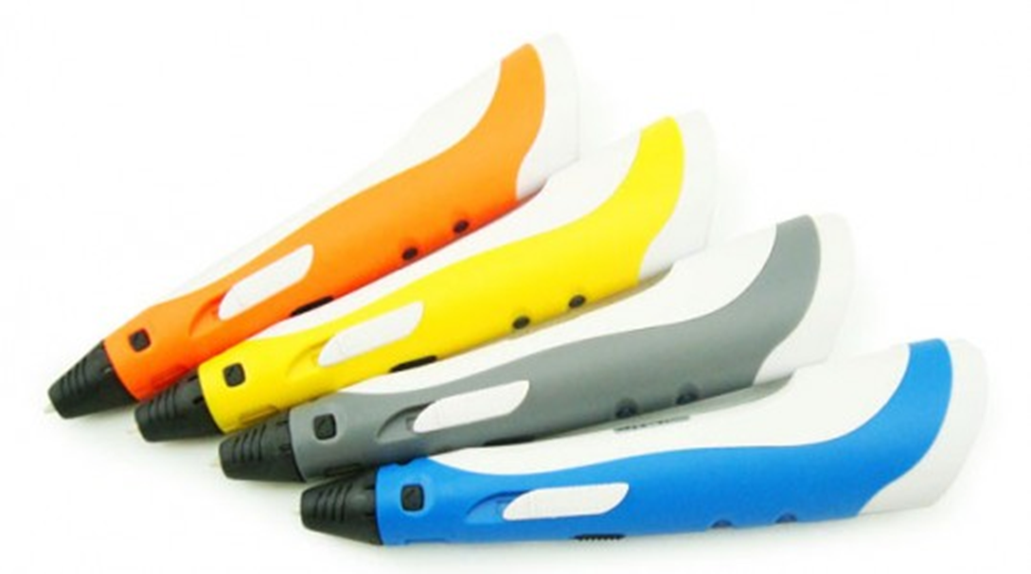
Что такое 3D ручка?
3D-ручка — инструмент для рисования пластиком, позволяющий создавать трёхмерные объекты.

Slide 6
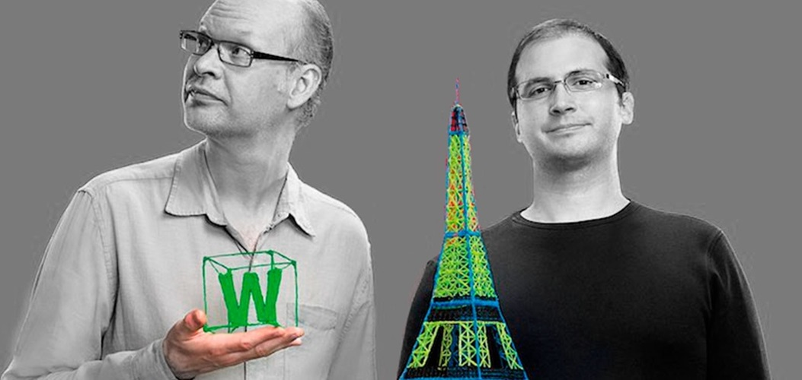
Как появилась 3D-ручка?
Первую 3D-ручку разработали американцы Макс Боуг и Питер Дилворт в 2013 году.
Идея пришла изобретателям, когда их 3D-принтер отказался работать, и потребовалось исправить недостаток в напечатанной пластиковой модели.

Slide 7

Виды используемого пластика
Этот материал основан на нефти. Изделия из ABS долговечны и устойчивы к механическим воздействиям, в том числе легким изгибам. Поверхность расплавленного пластика обычно глянцевая и блестящая.
ABS
В основе этого пластика лежат растительные компоненты. Важным преимуществом PLA является отсутствие запаха. Этот пластик более хрупкий, но обладает большей адгезией, поэтому с помощью PLA вы можете рисовать не только на бумаге, но и на других материалах, включая керамику, металл и стекло.
PLA

Slide 8
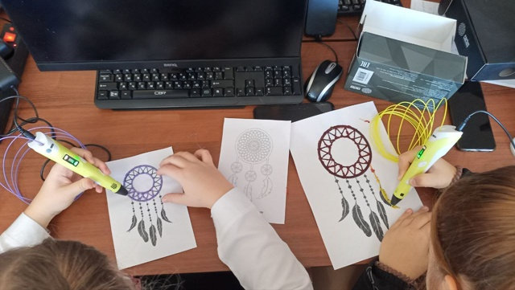
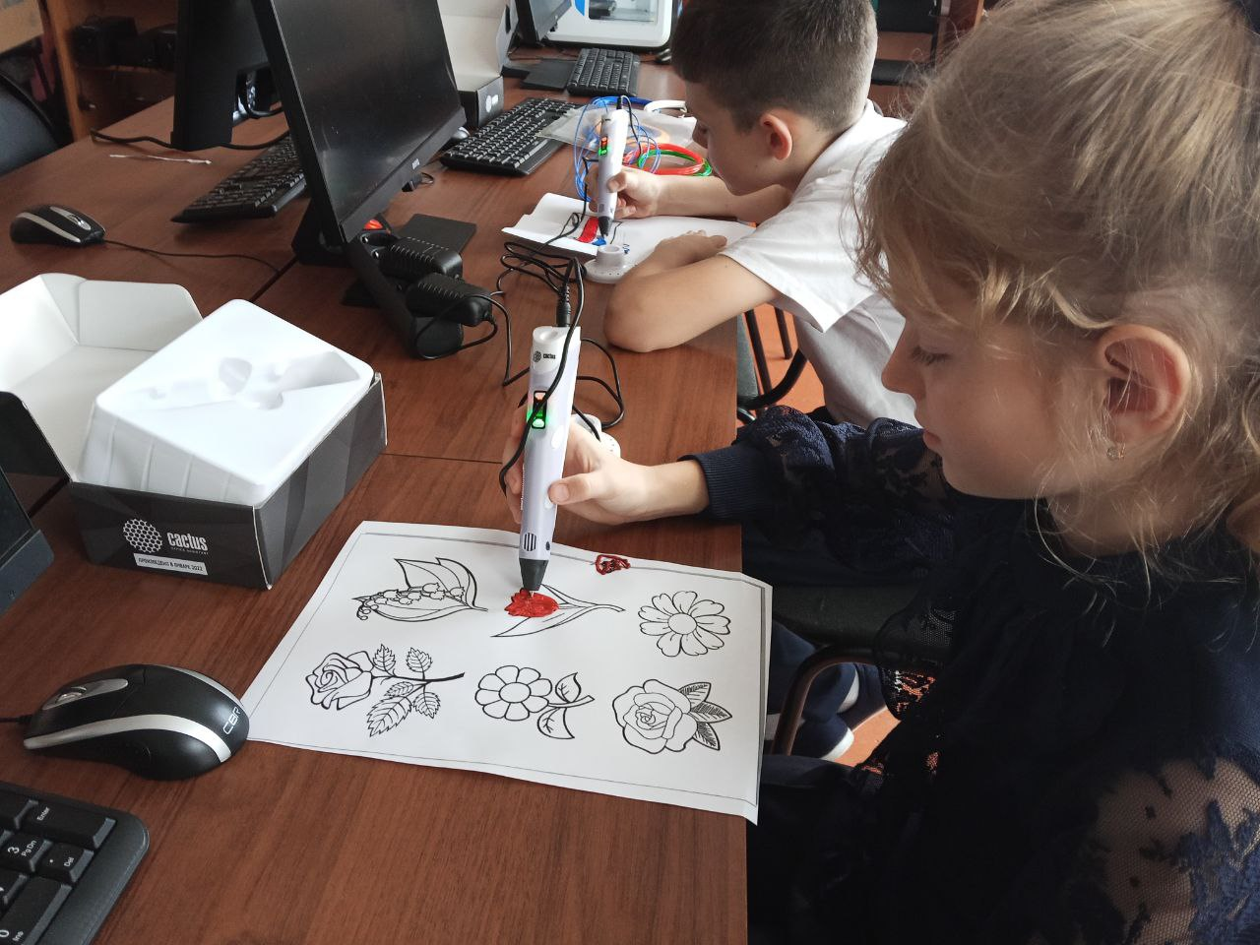
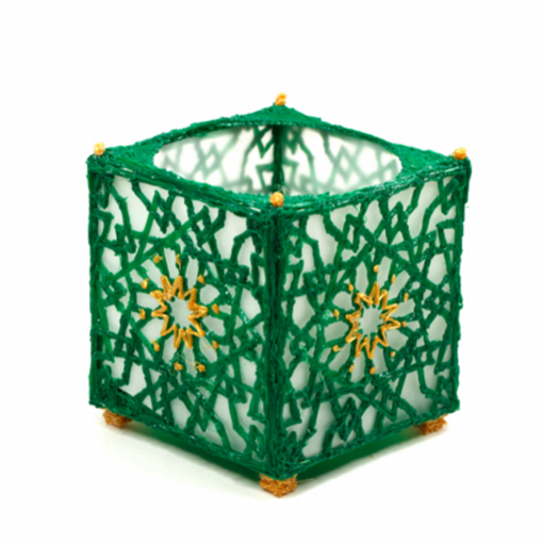
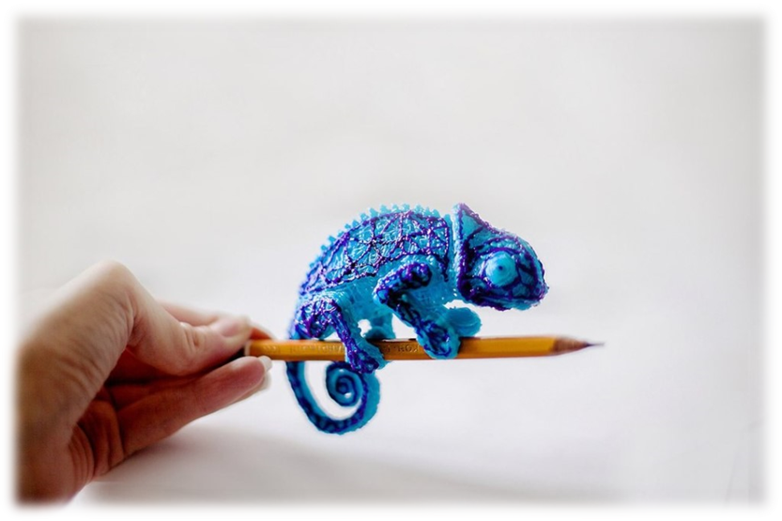
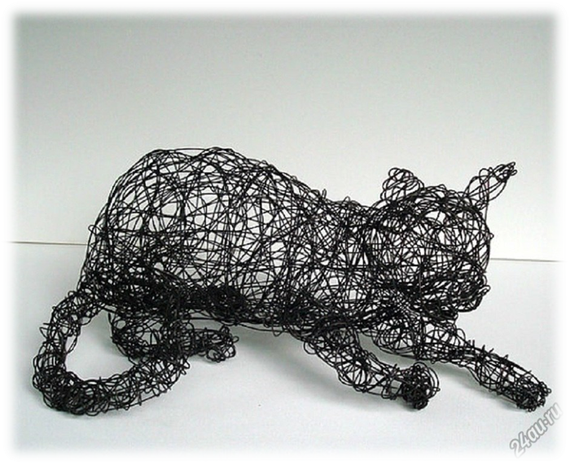
Что можно сделать с помощью 3 D ручки?
Все что угодно!

Slide 9
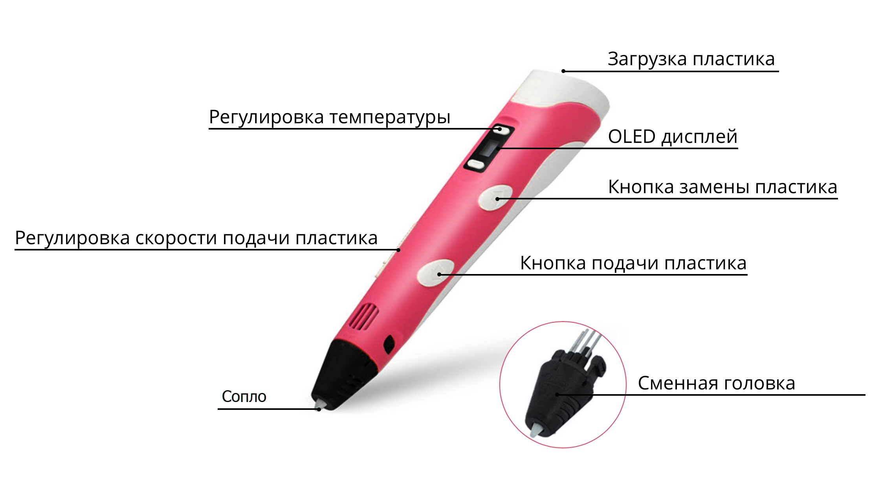
Как работает 3D-ручка?

Slide 10
Техника безопасности при работе с 3D ручкой
Перед началом работы следует очистить рабочее место от посторонних вещей.
При подключении инструмента поверхность стола, ваши руки и сама ручка должны быть сухими. Помним, что перед вами электроприбор.
При работе с 3d-ручкой необходимо избегать контакта с нагревательным элементом, соплом, пластиком.
Если вы почувствовали резкий, неприятный запах, выключите ручку из сети и положите на твердую ровную поверхность до выяснения причин поломки.

